Slide 1
Introduzione alla probabilità

Slide 2
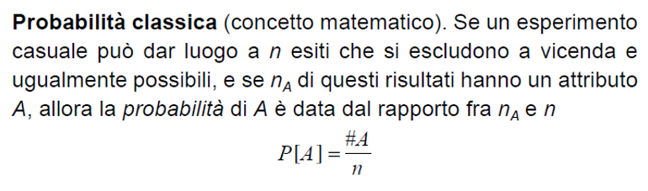
Pagina 3 del libro di testo «Probabilità e modelli»
(Laplace, 1812)

Slide 3
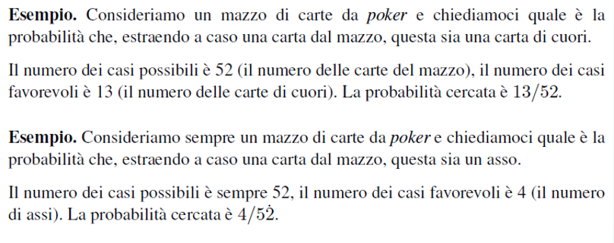
Pagina 24 del libro di testo «Probabilità e modelli»

Slide 4

Esempio 1.7

Slide 5
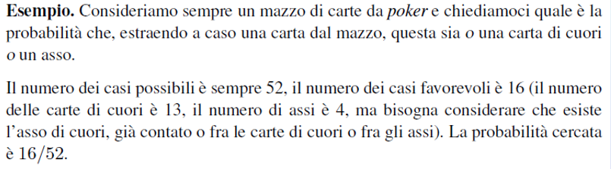
Esempio 1.7
Pagina 24 del libro di testo «Probabilità e modelli»

Slide 6
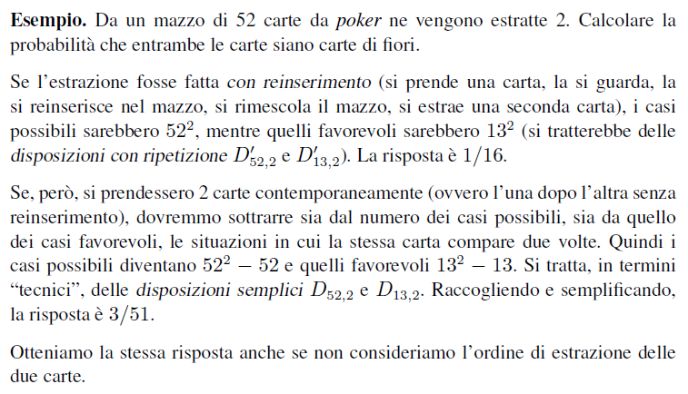


Esempio 1.8
$$52(51)$$
$$13(12)$$

Slide 7
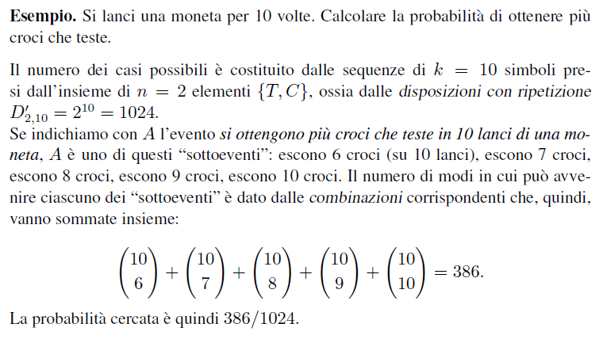
Esempio 1.9

Slide 8
Il “problema dei compleanni”
Qual è la probabilità che in un gruppo di 30 persone, almeno due abbiano lo stesso compleanno?
A pagina 24 del libro di testo «Probabilità e modelli» c’è la versione più generale con n persone

Slide 9
Il “problema dei compleanni”
Qual è la probabilità che in un gruppo di 30 persone, nessuna abbia lo stesso compleanno?

Slide 10
Il “problema dei compleanni”
Qual è la probabilità che in un gruppo di 30 persone, almeno due abbiano lo stesso compleanno?
https://it.wikipedia.org/wiki/Paradosso_del_compleanno
Figura 1.1 libro

Slide 11
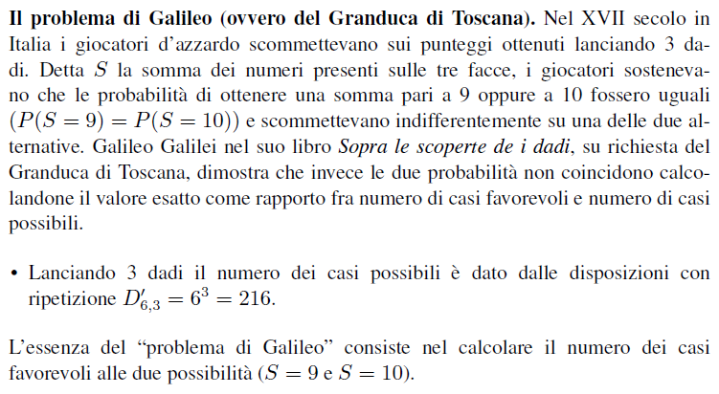
Pagina 21 del libro di testo «Probabilità e modelli» (anche con R)

Slide 12
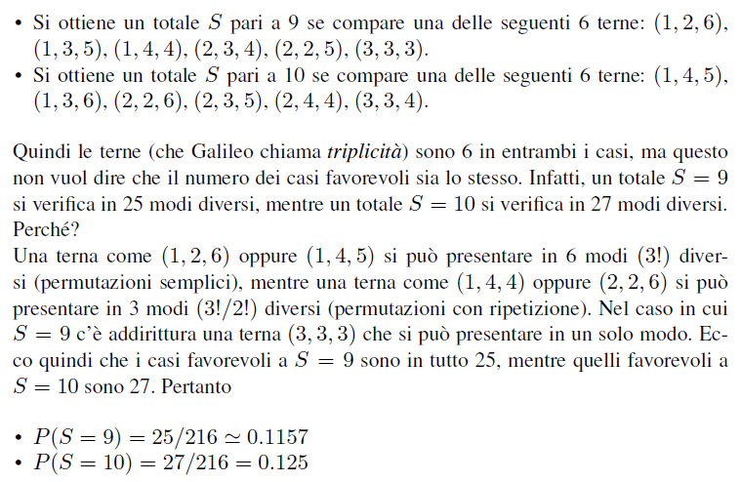

Slide 13
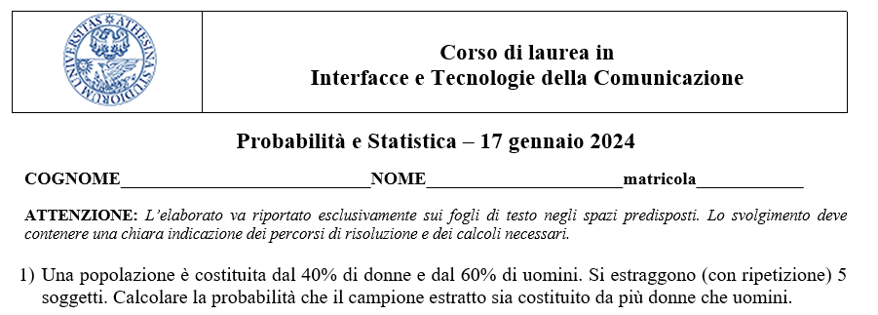
Donne e uomini non sono equiprobabili

Slide 14
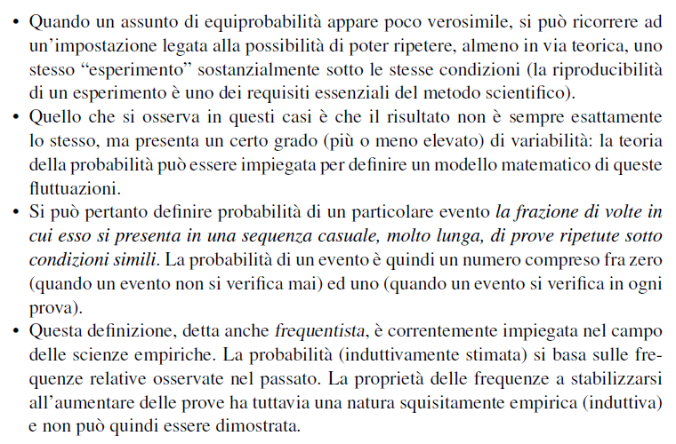
Pagina 35

Slide 15
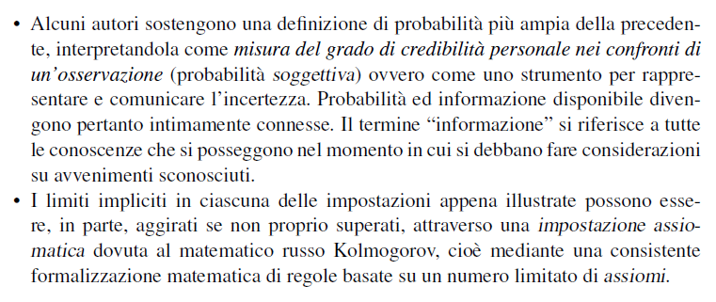

Slide 16
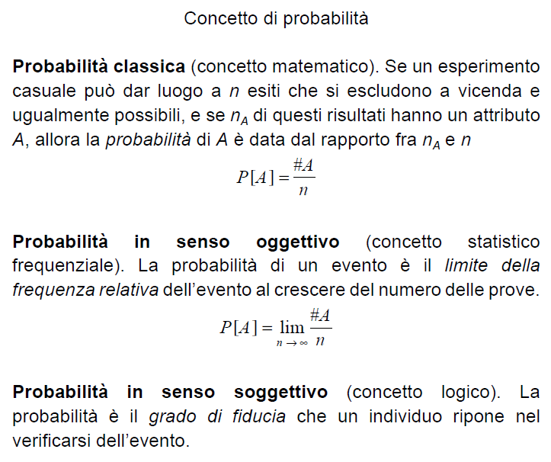

Slide 17
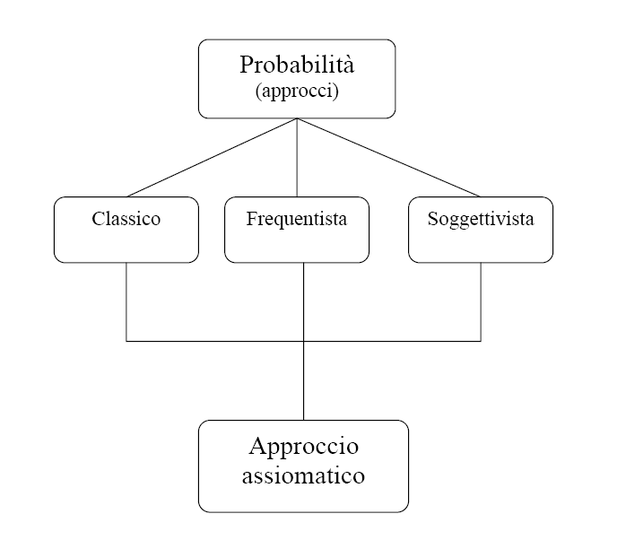

Slide 18
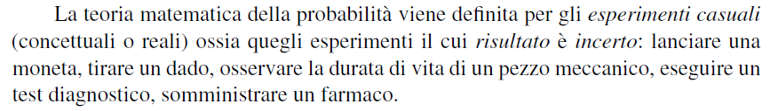
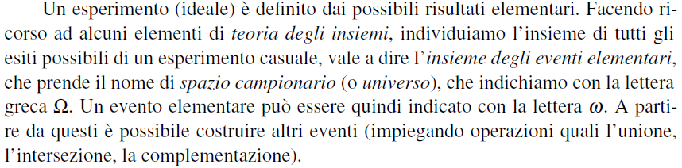
Pagina 37 del libro di testo

Slide 19
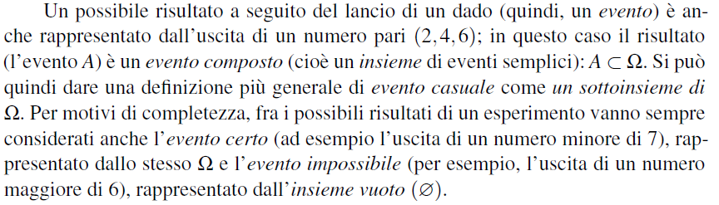
Consideriamo l’esperimento lancio di un dado
Pagina 37 del libro di testo

Slide 20
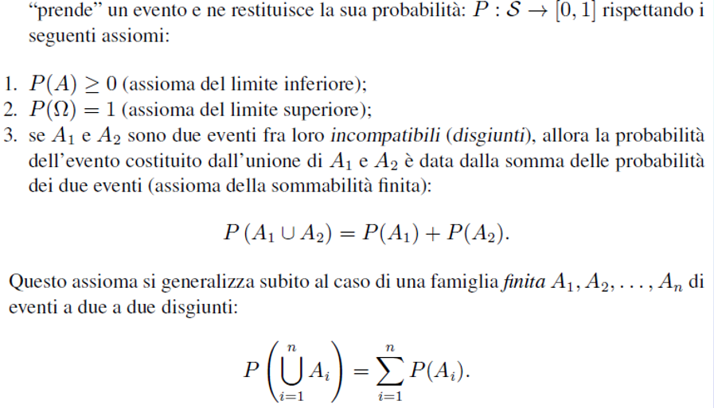
Pagina 38
Indichiamo con lo spazio degli eventi,

Slide 22
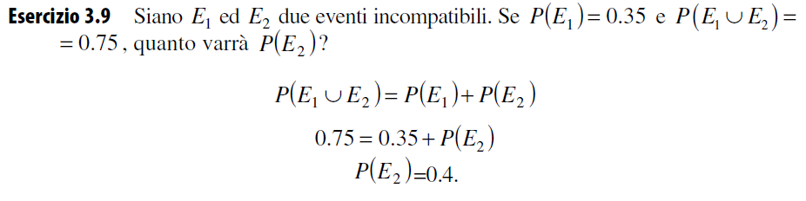

Slide 23
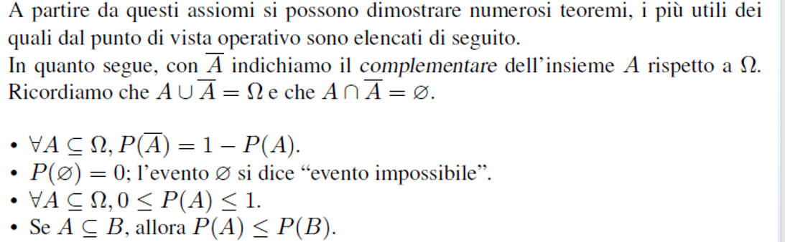
Pagina 39

Slide 24
Pagina 39
Principio della somma
per eventi incompatibili:
Notes:
24

Slide 25
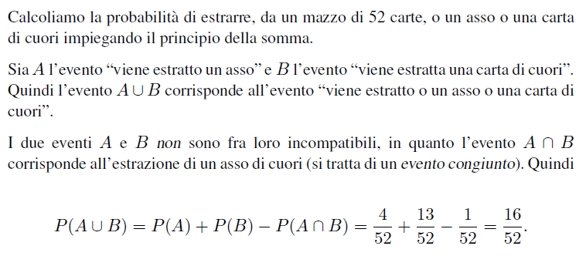
Pagina 39

Slide 26
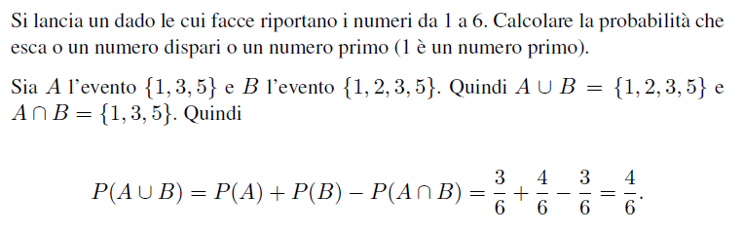
Pagina 39

Slide 27
Hint…riportare le informazioni in forma tabellare
Probabilità e Statistica – 15 febbraio 2022
Analizzando una lunga sequenza di osservazioni si è determinato che i treni partono in orario con una probabilità del 90% e arrivano in orario con una probabilità del 85%; inoltre l’80% parte e arriva in orario.
Determinare la probabilità che:
un treno arrivi in orario, dato che è partito in orario;
un treno arrivi in ritardo, dato che è partito in ritardo.

Slide 28
Probabilità e Statistica – 15 febbraio 2022
Analizzando una lunga sequenza di osservazioni si è determinato che i treni partono in orario con una probabilità del 90% e arrivano in orario con una probabilità del 85%; inoltre l’80% parte e arriva in orario.
 | Partenza |  | Totale
Arrivo | Orario | Non orario
Orario
Non orario
Totale |  |  | 100

Slide 29
Probabilità e Statistica – 15 febbraio 2022
Analizzando una lunga sequenza di osservazioni si è determinato che i treni partono in orario con una probabilità del 90% e arrivano in orario con una probabilità del 85%; inoltre l’80% parte e arriva in orario.
 | Partenza |  | Totale
Arrivo | Orario | Non orario
Orario | 80 | 5 | 85
Non orario | 10 | 5 | 15
Totale | 90 | 10 | 100

Slide 30
 | Partenza |  | Totale
Arrivo | Orario | Non orario
Orario | 80 | 5 | 85
Non orario | 10 | 5 | 15
Totale | 90 | 10 | 100
P(A)
P(B)

Slide 31
warning…riportare BENE le informazioni in forma tabellare
Un particolare componente può presentare difetti nella forma e/o nel materiale. Il 6% dei componenti prodotti da una azienda presenta esclusivamente difetti di forma, l’8% esclusivamente nel materiale ed il 2% entrambi i tipi di difetti. Estraendo a caso un pezzo dalla produzione dell’azienda, si determini la probabilità che esso:
non presenti alcun tipo di difetto;
ii. sia difettoso

Slide 32
 |  |  | Totale
 | DF | NDF
DM
NDM
Totale |  |  | 100

Slide 33
 |  |  | Totale
 | DF | NDF
DM | 2 | 8 | 10
NDM | 6 | 84 | 90
Totale | 8 | 92 | 100
non presenti alcun tipo di difetto

Slide 34

 |  |  | Totale
 | DF | NDF
DM | 2 | 8 | 10
NDM | 6 | 84 | 90
Totale | 8 | 92 | 100
ii. sia difettoso
oppure
$$P\left(D_{F}∪D_{L}\right)=1−\frac{84}{100}=\frac{16}{100}$$

Slide 36
